Slide 1
Kërkesat e përshtatshmërisë së MKV-s dhe pritshmëritë e Dialogut të Vendit
Tiranë, Mars 2019

Slide 2
Përmbajtja
Pritshmëritë e dialogut kombëtar
Këkesat e Përshtatshmerisë së MKV-s
Parathënie
Qasja e diferencuar e shqyrtimit
1
2
1

Slide 3
Parimet mbizotëruese: Dialogu i vendit
Dialogu i vendit është një tipar kyç i modelit të financimit të Fondit Global dhe duhet të jetë i hapur, gjithëpërfshirës dhe pjesëmarrës dhe të përfshijë aktorët kryesorë, duke përfshirë popullatat kyçe dhe shoqërinë civile në vend.
Ndarja e programit (duke marrë parasysh sëmundshmëritë dhe sistemet elastike dhe të qëndrueshme për shëndetin) dhe kërkesa për financim duhet të diskutohen dhe përpunohen përmes një dialogu gjithëpërfshirës.
Aplikantët duhet të kryejnë konsultime dhe diskutime me të gjithë aktorët relevantë, përfshirë shoqërinë civile dhe popullatat kyçe, dhe partnerët teknik brenda vendit, mbi kërkesën e propozuar për financim (duke përfituar nga përfitimet nga proceset e mëparshme të dialogut të vendit).

Slide 4
Kush luan rol në dialogun e vendit?
Akademia
Qeveritë e Vendeve
Donatorë të tjerë
Fondi Global
Sektori Privat
Dialogu i Vendit
Partnerët Teknikë
Shoq. Civ. / Popullatat kyçe
Këto grupe takohen në MKV;
megjithatë, dialogu duhet të zgjerohet përtej MKV-së

Slide 5
Kërkesat e përshtatshmërisë së MKV-s
Procesi i zhvillimit të kërkesës për financim transparent dhe gjithëpërfshirës
1 dhe 2 vlerësohet në paraqitjen e kërkesës për financim
1
Procesi i hapur dhe transparent i përzgjedhjes së Përfituesit
2
Zbatimi i programit të Mbikëqyrjes dhe të ketë një plan mbikëqyrës
3
Dokumentimi i përfaqësimit të komuniteteve të prekura
3 deri 6 vlerësohet çdo vit dhe monitorohet në vazhdimësi
4
Sigurimi i përfaqësimit të anëtarëve joqeveritarë përmes transparencës dhe
Proceseve të dokumentuara e transparente
5
Zhvillimi, publikimi dhe ndjekja e një politike për të menaxhuar konfliktin e interesit që vlen për të gjithë anëtarët e MKV-së, në të gjitha funksionet e MKV-së
6

Slide 6
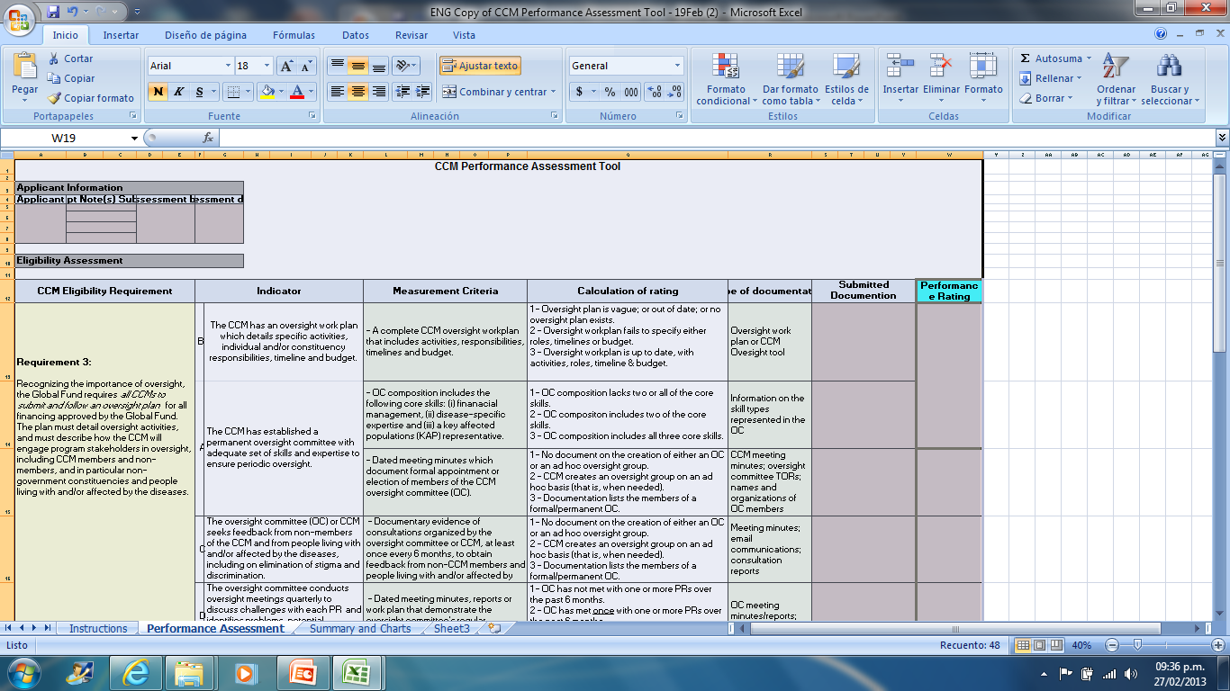
Mjetet e vlerësimit vjetor të performancës: Vlerësimi i përshtatshmërisë dhe performancës(EPA)
Për kriteret 3, 4, 5, 6
Lehtëson vlerësimin vjetor të performancës së MKV-s (Kërkesat 3, 4, 5 dhe 6) + standardet minimale
Informacioni i marrë nga Vlerësimi i Përshtatshmërisë dhe Performancës i lejon MKV-së vetë-reflektimin në lidhje me performancën e tij
Duhet të përfundojë në vitin 2018 për kërkesa për financim që duhet të dorëzohen në vitin 2019
Vlerësimi i përshtatshmërisë dhe performancës EPA...
Vleresimi i pershtatshmerise per cdo aplikant behet i bazuar ne Treguesit / Kriteret e matshme/ Perllogartitja e klasifikimit/ Dokumentat e kerkuara/ Dokumentat e dorezuara / Vleresimi i shkalles se Performances

Slide 7
Diferencimi i Vlerësimit të Pranueshmërisë dhe Performancës
Një analizë vjetore e portofol menaxherit për të identifikuar komponentët standardpër rishikim.
Kategorizimi i MKV-së do të përditësohet në fund të çdo viti, bazuar në Vlerësimin dhe Pranueshmërinë e Performancës së fundit të disponueshme dhe në informacionet e reja mbi Komunitetet, Të Drejtat dhe Barazine Gjinore.
Qasja në bazë të rezultateve të EPA-s:
Diagnostikimi i plotë me përkrahjen e asistencës teknike (standard)
Demonstroni pajtueshmërinë me kërkesat e përshtatshmërisë dhe standardet minimale: nuk kërkohet asistencë teknike asistence (e lehtë)
Demonstron pajtueshmërinë vetëm me kërkesat e përshtatshmërisë: nuk kërkohet mbështetje teknike për asistencë teknike (super e lehte)
Të drejtat e njeriut dhe konsideratat gjinore:
Vende ku mund të ketë sfida për angazhimin e popullatave kyçe
Vendet ku aktivitetet relevante për të drejtat e njeriut / gjinia nuk janë adresuar siç duhet në programin aktual
Vende të cilat do të kenë shkallë më të lartë të gjinisë, të drejtave të njeriut, popullatave kyçe dhe programeve me bazë në komunitet
Notes:
Rishikim standard ku Sekretariati do të përqendrojë përpjekjet dhe nxitë MKV-të për të përmirësuar performancën dhe për t'iu përmbajtur kritereve të përshtatshmërisë. CCM-të e klasifikuara sipas rishikimit "standard" do të informohen, kur është e mundur, që 1) të përfshijë PK-të dhe OSHC-të në zhvillimin e kërkesës për financim dhe 2) të sigurojë proces transparent dhe të dokumentuar të përzgjedhjes së PR.

Slide 8
Kërkesat e përshtatshmërisë së MKV-së 1 & 2 që vlerësohen në kohën e dorëzimit të kërkesës për financim
Kërkesa 1: Dialogu i vendit është një tipar kyç i modelit të financimit të Fondit Global dhe duhet të jetë i hapur, përfshirës dhe pjesëmarrës.
Kërkesa 2: PR (-et) duhet të zgjidhen pas një procesi transparent dhe të dokumentuar, ku çdo konflikt interesi menaxhohet në mënyrë adekuate.
Koordinon zhvillimin e të gjitha aplikimet për financim përmes proceseve transparente dhe të dokumentuara që angazhojnë një gamë të gjerë të palëve të interesit, përfshirë anëtarët e MKV dhe jo anëtarët - në kërkimin dhe rishikimin e aktiviteteve që duhet të përfshihen në aplikim.
Qartë dokumentoni përpjekjet për angazhimin e grupeve kryesore të popullsisë në zhvillimin e aplikimeve për financim, duke përfshirë popullatat më të rrezikuara.
Emëroni një ose më shumë Përfitues Kryesor në kohën e dorëzimit të aplikimit për financim.
Dokumentoni një proces transparent për emërimin e të gjitha PR-ve të reja dhe të vazhdueshme bazuar në kritere të përcaktuara qartë dhe objektive.
Dokumentoni menaxhimin e çdo konflikti potencial interesash që mund të ndikojë në procesin e emërimit të Përfituesit Kryesor.

Slide 9
Përshtatja e dialogut të vendit i afrohet procesit të diferencuar të aplikimit
1
2
3
Vazhdimesi Programi
Aplikim i KOPSITUR**
Aplikim i plote
Tranzicion: përshtatur me objektivin e Fondit Global në këtë kontekst
Diskutimi pritet me anëtarë të CCM dhe jo-CCM
Përfshirja e ekspertëve të tranzicionit dhe shoqërisë civile relevante, popullatat dhe partnerët kryesorë
Përshtatur me objektivin e GF në këtë kontekst
Diskutimi pritet me anëtarë të CCM dhe jo-CCM
Përfshirja e ekspertëve të COE dhe shoqërisë civile relevante, popullatave kryesore dhe partnerëve
Vazhdimësi; përfshirja e komunitetit, popullatave kyçe dhe vulnerabël gjatë ciklit të granteve
Notes:
**Qasjet e përshtatura gjithashtu përfshijnë riprogramimin e materialeve, Planin Strategjik Kombëtar dhe aplikacionet për financim të bazuar në rezultate
*** duhet të mbështeteni ne parimet që përfaqësuesit e MKV të arrijnë tek zonat e tyre zgjedhore. Rezultatet e diskutimeve duhet të pasqyrohen në procesverbalin e mbledhjeve.

Slide 10
Shembuj të pyetjeve për përfaqësuesit e MKV për t'u përdorur kur arrijnë tek zonat e tyre zgjedhore për dialogun e vazhdimit të programit
• Ju lutemi përshkruani se si popullatat kyçe dhe të prekshme që janë popullatat e programuara të programit tuaj janë përfshirë në procesin e shqyrtimit dhe zhvillimit të një kërkese për vazhdimin e programit.
A janë të gjitha popullatat e synuara në programin aktual të përfaqësuar në MKVs?
Nëse jo, si e siguroni angazhimin e tyre kuptimplotë në vazhdimin e programit?
• Gjatë periudhës së zbatimit të mëparshëm, a ka pasur ndonjë reagim formal / joformal nga popujt kryesorë dhe të prekshëm për cilësinë dhe përmbajtjen e programit? Nëse po, a është marrë parasysh për përmirësimin e programit, ju lutemi shpjegoni se si?
• A ka ndonjë ndryshim të madh në mjedisin / kontekstin e zbatimit që mund të ndikojë negativisht në përfshirjen e popullatave kyçe dhe vulnerabël në program? - nëse po, ju lutemi përshkruani masat për të zbutur rreziqet
• A ka të drejta të njeriut dhe / ose barriera të lidhura me gjininë që ndikojnë në zbatimin e granteve për të arritur rezultatet maksimale? Nëse po, a është ndonjë ndërhyrje për të adresuar ato barriera të përfshira në kërkesën tuaj për vazhdimin e programit?

Slide 11
Kriteret e përshtatshmërisë së MKV 1: Ekzaminimi i diferencuar
1. Ekzaminimi standard kërkon:
Përshkrimi i përshtatshmërisë së CCM
Mbështetja e dokumenteve
2. Ekzaminimi i lehtë kërkon:
Përshkrimi i përshtatshmërisë së CCM
Deklarata e Pajtueshmërisë
3. Ekzaminimi i vazhdimit të programit kërkon:
Minutat e mbledhjeve të CCM dhe listën e pjesëmarrësve që reflektojnë rezultatin e diskutimeve me zonat zgjedhore, bazuar në udhëzimin e pyetjeve / parimeve

Slide 12
Kriteret e përshtatshmërisë së CCM 2: Ekzaminimi i diferencuar
Gjatë periudhës së alokimit 2014-2016, shumë pak aplikantë kanë propozuar që të ri-zgjedhin një Përfitues Kryesor me performancë të dobët (vlerësimi B2 ose më i ulët), dhe rreth 20% propozuan Përfitues të Ri Kryesor.
3 skenare të mundshme:
Ri-përzgjedhja e një Përfituesi Kryesor me performancë të mirë
Ri-përzgjedhja e Përfituesit Kryesor me vlerësimin B2 ose më të ulët
Propozohet Perfituesi i Ri Kryesor
Për kërkesën 2, shqyrtimi do të varet nga lloji i Përfituesit Kryesor të zgjedhur.
Rishikimi i lehtë nëse zgjidhet një Përfitues Kryesor me performancë të mirë;
Rishikimi standard nëse përzgjidhet një Përfitues performance te ulet ose një Përfitues i Ri Kryesor.
Në rast se Përfituesi Kryesor i ri-përzgjedhur ka vlerësim B2 ose më të ulët, kjo do të shënohet në grupin e Riskut për të lejuar masa zbutëse aty ku është e përshtatshme.
Notes:
Ekipi i vleresimit te rrezikut do të përqëndrohet në vendet me rrezik të lartë, duke përfshirë ndikimin e Lartë dhe vendet sfiduese të mjedisit operativ

Slide 13
Përmbledhje: Shqyrtimi i diferencuar i kërkesave të përshtatshmërisë MKV 1 dhe 2
Kërkesa 1 - procesi i zhvillimit të kërkesës për financim përfshirës
Rishikimi i lehtë:
Tregim i përshtatshmërisë së CCM
Deklarata e pajtueshmërisë me kërkesat e përshtatshmërisë së CCM 1
Rishikimi i standardeve:
Tregim i përshtatshmërisë së CCM
Dokumentet kryesore mbështetëse
Kërkesa 2 - procesi transparent dhe i dokumentuar i përzgjedhjes së Përfituesit Kryesor
Rishikimi i lehtë nëse ri-përzgjedhja e PR:
Tregim i përshtatshmërisë së CCM
Deklarata e pajtueshmërisë me kërkesën e përshtatshmërisë së CCM 2
Shqyrtimi standard nëse zgjidhet Përfituesi i ri Kryesor ose Përfituesi Kryesor i Performancës së Vogël:
Tregim i përshtatshmërisë së CCM
Dokumentet kryesore mbështetëse
Notes:
Vini re: Një komponent i vendit mund t'i nënshtrohet rishikimit të lehtë të kërkesës 1 dhe rishikimit standard për kërkesën 2. Në një rast të tillë, CCM do të kompletojë tregimin e përshtatshmërisë dhe do të dorëzojë deklaratën e pajtueshmërisë për kërkesën 1 dhe dokumentacionin mbështetës për kërkesën 2.

Slide 14
Mesazhet kryesore
Dialogu i vendit është një tipar kyç i modelit të financimit të Fondit Global dhe duhet të jetë i hapur, gjithëpërfshirës dhe pjesëmarrës dhe të përfshijë aktorët kryesorë, duke përfshirë popullatat kyçe dhe shoqërinë civile në vend. Kjo mbetet e vërtetë edhe kur ekziston një dritare e shkurtër për zhvillimin e kërkesës për vazhdimin e programit ose kërkesën për financim.
Në varësi të vlerësimeve të mëparshme, aplikuesit do të dorëzojnë dokumente të ndryshme për vlerësimin e përputhshmërisë me Kërkesat e Përshtatshmërisë 1 dhe 2. Kërkesat specifike do të komunikohen në letrën e alokimit.

Slide 15
Politikat e Qëndrueshmërisë, Tranzicionit dhe Bashkëfinancimit
Planifikimi i tranzicionit:
Fondi Global përcakton tranzicionin si mekanizëm sipas të cilit një vend, ose një vend-komponent, lëviz në drejtim të financimit të plotë dhe zbatimin e programeve të saj shëndetësore të pavarur nga Mbështetja e Fondit Global ndërkohë që vazhdon të mbështesë financimet dhe të rritet sipas nevojës. Për këtë qëllim:
Fondi Global do të mbështesë vendet (ose në nivel vendi ose në bazë të një komponenti) për të filluar procesin e tranzicionit, sipas rastit, nëpërmjet zbatimit të një 'vlerësimi të gatishmërisë në tranzicion'.
Gjetjet nga vlerësimi i gatishmërisë në tranzicion duhet të futen në një vend të përfshirë në 'Plani i tranzicionit' duke adresuar pengesat kyçe dhe mundësitë e mekanizmave drejt suksesit tranzicioni.

Slide 16
Kërkesa e përshtatshmërisë 1 - Procesi i zhvillimit të kërkesës për financim transparent dhe gjithëpërfshirës.
Fondi Global kërkon që aplikuesit të demonstrojnë:
Koordinim i zhvillimit të të gjitha kërkesave të financimit përmes proceseve transparente dhe të dokumentuara që angazhojnë një gamë të gjerë të palëve të interesit, duke përfshirë anëtarët e CCM dhe jo anëtarët, në kërkimin dhe rishikimin e aktiviteteve që duhet të përfshihen në aplikim.
2. Të dokumentohen qartë përpjekjet për angazhimin e popullsive kyçe të
prekura në zhvillimin e kërkesave për financim.

